Slide 1
第十章 系统测试应用

Slide 2

概览
在本章中，我们将学习：
  软件需求与系统架构设计
  集成测试方案选择
  系统测试应用方案

Slide 3
目标
完成此课程之后，学员将具备以下能力：
  了解软件架构设计
  系统测试过程应用

Slide 4

课程目录
9.1 办公自动化系统
9.2 棒材实时计数系统
9.3 简单系统练习
9.4 复杂系统练习
9.5 课下讨论

Slide 5
软件需求--办公自动化系统
1.1 个性化工作桌面：每天的待办、在办工作，公告和邮件等信息一目了然。
1.2 流程定制：管理员无需编程便能快捷地自定义出完全适合本单位各种各样的业务流程，例如收文、发文、文件承办、文件阅办等公文处理流程，公章管理、报销、出差、项目、合同、请假、用车、工作请示、意见上报等各类审批及申请流程，各种费用申报及管理流程，如报销申请、借款申请、物品申购等。从流程规划、定义、检查、授权、流转，以及监控和管理，均动态地体现出完整的业务处理过程。
1.3 日常办公：日常办公是具体处理各流程的流转工作文档的场所。能自动根据工作轻重缓急和办理状态进行分类显示，文档的新建、提交、签收、办理、跟踪、特送、撤回等操作透明化，同时增强了领导工作监控能力，提供委托办理功能。

Slide 6
软件需求--办公自动化系统
1.4 文件管理：专门用于管理各种文档， 如：生成用于存放邮政编码、通讯录及电话、办事指南、法律制度库、年鉴及大事记等各种共享信息库；生成用于项目管理、方案管理和工作计划等的各种业务文档管理库；为各部门、项目组甚至个人建立独立的文档管理库；生成用于归档各种日常重要文件的专门档案库等等。
1.5 统计管理：提供系统范围内的各类信息统计功能，以实现数据采集、统计、输出报表等需要 。
1.6 辅助管理：车辆管理、物品管理、活动安排、名片管理、时刻表、个人日程及提醒。
1.7 通信管理：email、在线短信、电子论坛等。

Slide 7
功能需求分析--办公自动化系统
1.1 个性化工作桌面：
1.2 流程定制：
1.3 日常办公：
1.4 文件管理：
1.5 统计管理：
1.6 辅助管理：
1.7 通信管理：
权限过滤，页面布局
关键技术难题，可否解决？
关键功能模块
权限过滤
系统集成（集成模式？）
普通模块
独立模块

Slide 8
架构设计--办公自动化系统
假设有100个操作用户，采用什么模式？什么编程语言？什么数据库？
B/S模式，Lotus Note等即可解决。
假设有600个注册用户，采用什么模式？什么编程语言？什么数据库？
B/S模式，C# 和SQLserver2000/2005等可解决。
假设有1500个注册用户，采用什么模式？什么编程语言？什么数据库？
B/S模式，J2EE三层架构，Oracle数据库

Slide 9



架构设计--办公自动化系统
DB

Slide 10
功能测试方案--办公自动化系统
重点测试模块
流程定制、日常办公、权限控制。
测试工具：xUnit
白盒测试模式？
因果图法。
单独测试？
通讯模块、辅助办公模块。

Slide 11
集成方式--办公自动化系统
集成策略
自顶向下集成：流程定制、日常办公、 文件管理、统计管理。
大爆炸集成：辅助管理、通信管理。

Slide 12
系统测试--办公自动化系统
测试场景设计
客户机/服务器、数据库，并发用户数分别为30,100,200,500等情况。
响应时间：个性化工作桌面，流程定制2s以内；日常办公1s以内；其他0.5s以内。

Slide 13
系统测试方案--办公自动化系统
功能测试工具
QTP等
性能测试工具
LoadRunner等
强度测试：
重点对日常办公模块进行强度测试
检查CPU、内存、硬盘等负债情况
重点检查内存泄露情况

Slide 14
系统测试方案--办公自动化系统
安全测试
重点测试文件管理、电子论坛等
文件被无权限查看、打开、下载等
文件被google等扫描下载，服务器OS权限过滤设置
手工测试

Slide 15
测试报告--办公自动化系统
错误等级
分一般、严重、非常严重三个级别
对错误进行分别统计下发
监控错误的整改情况

Slide 16
课程目录
9.1 办公自动化系统
9.2 棒材实时计数系统
9.3 简单系统练习
9.4 复杂系统练习
9.5 课下讨论

Slide 17
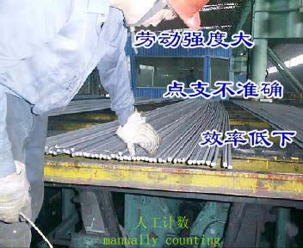
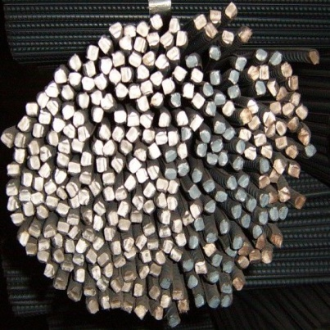
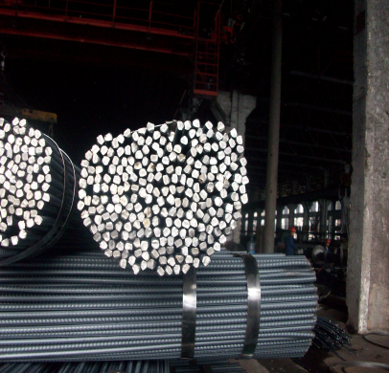

软件需求-钢材实时计数系统
传统的人工计数方式存在种种弊端
计数工人主要使用不同颜色的彩笔来多次标记以区分已计数和未计数的钢筋，不仅耗时长、劳动强度高、单调枯燥、效率低，长时间高强度的工作后，人眼和大脑容易疲劳，计数误差将会大大增加，所以人工计数不能适应自动化生产的要求。（1，2）
现代工业生产迫切需要研制自动化装置来代替人工计数，随着科学技术的不断发展，钢筋的人工计数方法终将被更为先进的计数方法所代替。在巨大的市场需求下,很多科研人员开始研究开发用于生产线上的在线棒材自动计数系统和用于捆装棒材的自动计数系统,现已成为钢材生产和图像处理技术中的热点问题。

Slide 18
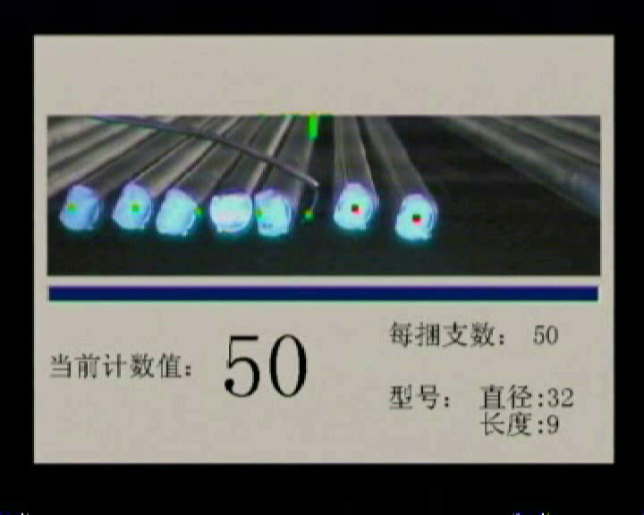
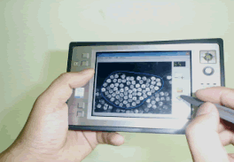
软件需求--钢材实时计数系统
手持式智能计数器应运而生
手持式棒材计数器就是棒材计数难题的解决方案
通过设备计数，可以提高计算精度；
提高自动化程度，降低人力与时间成本；
减少人为计数失误造成的损失，误差值控制在0.01%之内；
计数时间大大缩短，从人工一捆所需1分钟至现在仅需5秒，有效提升工作效率；
棒材智能计数器是钢铁企业科技发展的必然需求。

Slide 19
软件需求--钢材实时计数系统
2.1 图像采集：利用摄像头从生产或仓库现场将成捆棒材图像采集保存。
2.2 图像传递：将采集到的图像传给计数算法进行分析计数。
2.3 计数算法：从图像中分割计算出图形中棒材的支数。
2.4 结果传递：将计数分析得来的结果传递给显示屏，告诉操作人员计数结果及分割后的图案。

Slide 20
功能需求分析--钢材实时计数系统
2.1 图像采集：
2.2 图像传递：
2.3 计数算法：
2.4 结果传递：
图像采集质量
图像传递时间？传递方式？
关键技术难题，可否解决？
结果显示内容？

Slide 21
架构设计(1)--钢材实时计数系统
优点：
1. 结构简单
2. 操作方便
3. 信息传递快
缺点：
1. 专用设备
2. 高可用CPU和内存
3. 计数算法非常快，实现难度大
单机模式

Slide 22
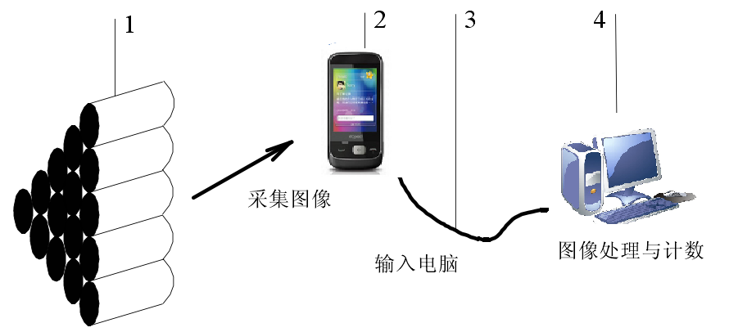
架构设计(2)--钢材实时计数系统
手持终端/服务器模式

Slide 23
架构设计(2)--钢材实时计数系统
缺点：
1. 结构复杂，造价高，维护难度大
2. WiFi通讯模式要求，容易受到干扰
3. 信息传递要求快
优点：
1. 不需专用设备
2. 对手机CPU和内存条要求不高
3. 计数算法容易实现，服务器计数效率能保障

Slide 24
功能测试方案--钢材实时计数系统
重点测试模块
计数算法。
测试工具：xUnit
白盒测试模式？
边界值法，考虑异常图像，如模糊图像、不完全边图像等的计数结果。
单独测试？
图像采集、信息传递模块。

Slide 25
集成方式--钢材实时计数系统
集成策略
C/S集成：先集成服务器端，后集成客户端。

Slide 26
系统测试--钢材实时计数系统
测试场景设计
手持终端/服务器。
响应时间：信息传递时间合计1s以内；服务器计数分割为2s以内，最长时间不超过5s。

Slide 27
系统测试--钢材实时计数系统
功能测试
xUnit等和手工，重点对计数算法进行结果测试
性能测试
编程计时测试
重点对计数算法的耗时和正确率进行测试
对信息传递时间进行测试

Slide 28
测试报告--钢材实时计数系统
错误等级
分一般、严重、非常严重三个级别
超时和正确率低于99.99%为非常严重错误

Slide 29
课程目录
9.1 办公自动化系统
9.2 棒材实时计数系统
9.3 简单系统练习
9.4 复杂系统练习
9.5 课下讨论

Slide 30
软件需求—学生信息管理系统
3.1 学生档案管理
3.2 学生成绩管理
3.3 学籍处理
3.4 日常教务管理
3.5 毕业生学籍处理
问题：
架构设计方案？C/S 、B/S？数据库？
关键功能模块？
功能测试策略及工具？
性能测试策略及工具？
集成模式？

Slide 31
软件需求—物业管理系统
4.1 房产资料
4.2 客户资料
4.3 收费管理
4.4 工程管理
4.5 行政管理
4.6 保安消防
4.7 停车场管理
4.8 环境管理
问题：
架构设计方案？C/S 、B/S？数据库？
关键功能模块？
功能测试策略及工具？
性能测试策略及工具？
集成模式？

Slide 32
软件需求—餐饮管理系统
5.1 前台营业
5.2 基本资料管理
5.3 仓库管理
5.4 经理查询
5.5 会员管理
5.6 员工管理
5.7 系统管理
问题：
架构设计方案？C/S 、B/S？数据库？
关键功能模块？
功能测试策略及工具？
性能测试策略及工具？
集成模式？

Slide 33
软件需求—网上花店管理系统
6.1 用户管理
6.2 鲜花资料管理
6.3 订单管理
6.4 购物车管理
6.5 统计报表管理
6.6 系统管理
问题：
架构设计方案？C/S 、B/S？数据库？
关键功能模块？
功能测试策略及工具？
性能测试策略及工具？
集成模式？

Slide 34
软件需求—酒店管理系统
7.1 客房预订系统
7.2 前台接待系统
7.3 前台收银系统
7.4 账务系统
7.5 经理系统
7.6 总经理系统
问题：
架构设计方案？C/S 、B/S？数据库？
关键功能模块？
功能测试策略及工具？
性能测试策略及工具？
集成模式？

Slide 35
课程目录
9.1 办公自动化系统
9.2 棒材实时计数系统
9.3 简单系统练习
9.4 复杂系统练习
9.5 课下讨论

Slide 36
软件需求—食品订单管理系统
8.1 原料管理：主原材料为鱼、猪肉等包装半成品，速冻。进料时依照检验重新划分等级（约10个等级）。需要批号、库位。海产品同。生鲜蔬菜为就进现采购。未分等级，通过供应商供货质量来选择下单。采购价格波动大。
8.2 配方管理：在产品的大类下面，不同等级不同配方。例如：A等猪肉贡丸，B等猪肉贡丸。不同的等级不同配方。同等产品，配方会根据现有库存材料的不同而调整。比如：8月30号生产B等猪肉贡丸，其中肉浆成分为A等30%+C等50%+木薯粉20%+其他，而9月5号生产B等猪肉贡丸，肉浆成分为B等肉浆100%+木薯粉。新的配方出来后需要试验。。
8.3 单位管理：客人订单的时候主要依照重量来下单。比如，总计下单10吨，其中10克肉丸4吨，20克肉丸2吨，16克肉丸4吨。工厂管理中的主计量单位为吨，但在包材采购、包装生产、入库单位需要以件（包）来辅助计量。 。

Slide 37
软件需求—食品订单管理系统
8.4 生产管理：
1、拌浆，正常的回填料（剩余料）无法预估。
2、成型，不良品会作为回填重新使用。常规产品成型后的以散装形式在冻库存储。
3、包装，一种产品多种包装方式。包装单位需要知道计划生产的数量。

Slide 38
软件需求—食品订单管理系统
8.5 包装管理：同等的产品，会有多种的包装方式。成品预估目前约有100种左右。
8.6 订单变更管理：订单变更概率在20-30%。客户大约在100家。平均每天在3张订单左右。
8.7 销售管理：代理、批发、自有营业部。多种价格和折扣形式。营业部订单、库存要纳入管控。
8.8 成本管理：希望能按订单看成本。但能接受标准成本+实际成本方式，系统外按时价重新预估最新成本。

Slide 39
软件需求—食品订单管理系统
8.8 追溯管理：必须能快速追溯某批问题产品，所用的配方、原材料供应商。批次库存过期提醒。
8.9 操作需求：本地生产现场操作用户20人，外地销售人员100人，要求操作简单。

Slide 40
解决方案—食品订单管理系统
1、画出功能层次结构图，说明关键功能模块。
2、给出系统设计框架图，并说明理由。
3、说明系统白盒重点测试模块？
4、系统集成模式？
5、系统功能和性能测试工具？
6、给出系统性能测试场景？
Notes:
三明治集成
销售模块人员要多、内部人员要少

Slide 41
解决方案—食品订单管理系统
食品订单管理系统
物料管理
配方管理
生产管理
包装管理
订单管理
销售管理
成本管理
查询管理
报表管理
B/S

Slide 42
课程目录
9.1 办公自动化系统
9.2 棒材实时计数系统
9.3 简单系统练习
9.4 复杂系统练习
9.5 课下讨论

Slide 43
软件需求—机械行业信息管理系统
9.1 销售管理
9.2 CRM管理
9.3 研发管理
9.4 生产管理
9.5 仓库管理
9.6 采购管理
9.7 人事管理
9.8 财务管理
要求：
画出功能层次结构图，并说明关键功能模块
给出架构设计方案？
功能测试策略及工具？
性能测试策略及工具？
集成模式？
用户场景设计

Slide 44
软件需求—机械行业管理系统
(一)、销售部门需求：
1、流程：办事处---配货单---生管；
2、一般销售都是标准机型，然后根据客户需求选配一些部件；
3、各地办事处的区域经理既有做直销有过通过经销商出货；
4、业务除了签合同，有时还要跟客户签技术协议。

Slide 45
软件需求—机械行业管理系统
(一)、分析结果：
1、有一个办事流程，所以是一个内部生产管理系统；
2、标准机型，根据客户需求选件，所以应该有一个外部门户系统。
3、各地区直销或者经销，所以是跨地域管理，所以系统的结构应该是B/S的。

Slide 46
软件需求—机械行业管理系统
(二)、客户关系管理需求：
1、查出现在有几个意向客户，现在进展到什么程度；
2、需要了解业务员在外面的实际情况；
3、希望通过系统进行报价；
4、与其他部门进行信息共享；
5、客户的分类：老客户、意向客户、潜在客户；
6、对于客户有信用评估，通过各种方式了解客户资质，甚至需要一些担保；
7、定价以区域划分不同价格有些差异；
8、不允许跨区域销售，否则要报备，以三个月为限；
9、报备系统需要有查重功能；
10、可以快速查询老客户的价格；
11、下单时，希望知道这票订单到目前为止所做的所有动作、费用；
12、分客户类型跟踪客户。

Slide 47
软件需求—机械行业管理系统
(二)、分析结果：
1、查询客户状况，所以有查询管理需求，属于客户管理；
2、通过系统报价，即需要客户可以知道。所以系统应该是B/S的
3、与其他部门进行共享，B/S共享更佳；
4、有客户分类管理，属于客户管理
5、客户信用评估，还是属于客户管理
6、不同的产品要进行定价，属于产品管理
7、不允许跨区销售，属于销售管理，因为跨区域，所以应该是B/S
8、下单时，需要知道订单状态，属于销售管理。

Slide 48
软件需求—机械行业管理系统
(三)、研发管理需求：
1、研发的主要工作是原有机型的改进和新品的研发；
2、小批量的采购通过系统完成，需要及时了解采购、加工、外协的进度，并能提醒；
3、文档加密，并有时效性；
4、了解仓库现有的零件，最好有图片；
5、附档主要是工程图；
6、附件有研发立项的流程、步骤。

Slide 49
软件需求—机械行业管理系统
(三)、分析结果：
1、机型管理，属于产品管理
2、图纸要加密管理，所以系统应该C/S，最好单机版

Slide 50
软件需求—机械行业管理系统
汇总分析结果：
整合起来，系统应该包括以下功能
1、销售管理系统，涵盖产品管理、销售区域组织管理、销售订单流程管理，系统应该是一个B/S系统
2、机械电子商务门户，B/S系统，供客户查询报价、在线下订单、支付等
3、客户关系管理：重点是客户信息管理、客户分类管理、客户信用评估、客户信息查询等，B/S系统
4、研发管理：机型版本管理、图纸管理。C/S或单机版
测试重点功能
销售订单流程管理
在线支付
客户信息管理
图纸管理（安全管理）
后期考虑与手持终端设备相融合。

Slide 51
Thanks！

